Slide 1
专题六 图文转换

Slide 2
考纲要求:
语言表达简明、连贯、得体、准确、鲜明、生动
能力层级 E

Slide 3
第一板块 从命题角度把握复习方向

Slide 4
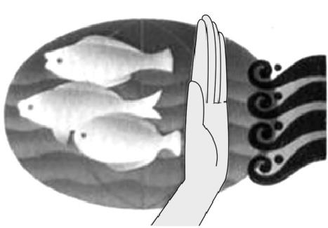
1
2
3
4
5
自我体验
1.(2015·课标全国卷Ⅰ)右面是中国邮政为保护地球水环境发行的邮票中的主体图形,请写出构图要素,并说明图形寓意。要求语意简明,句子通顺,不超过80字。
关闭
本题考查语言简明、得体的能力。图文转换解题分三步:第一步,观察,看图的构成要素,这里主要是地球、清流、鱼、手和浊流等;第二步,思考构图要素之间的联系,这里的关键是“人类之手正在阻挡排向清流的污水”;第三步,概括寓意,即“表达了人类保护水环境、拒绝水污染的决心”。
关闭
该图由地球、清流、鱼、手和浊流构成。地球上各种鱼在清澈的水流里游动,人类之手正在阻挡排向清流的污水,整个图形表达了人类保护水环境、拒绝水污染的决心。
解析
解析
解析
答案
答案

Slide 5

1
2
3
4
5
自我体验
2.(2015·课标全国卷Ⅱ)右面是联合国发行的“联合我们的力量”邮票中的主体图形,请写出构图要素,并说明图形寓意,要求语意简明,句子通顺,不超过85字。
关闭
关闭
图形由橄榄枝和多面旗帜组成,这些旗帜又巧妙地构成一只飞翔的鸽子。旗帜代表不同国家,鸽子代表和平,飞鸽衔着橄榄枝,强化了和平寓意,整个图形表示各国应齐心协力、维护和平。
要明确图像中的构成要素,然后看它们被赋予的意义;要把图像与标题联系起来,“联合”“力量”与图像中的“鸽子”(和平)、组成鸽子的“旗子”(联合)和鸽子口中的橄榄枝都要联系起来考虑。
解析
解析
解析
答案
答案

Slide 6
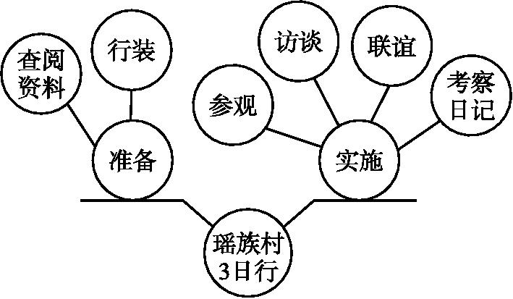
1
2
3
4
5
自我体验
3.(2014·课标全国卷Ⅰ)下面是某中学暑期瑶族村考察的初步构思框架,请把这个构思写成一段话,要求内容完整,表述准确,语言连贯,不超过75字。
关闭
关闭
本次瑶族村三日行考察要求参加人员事先查资料,了解瑶族概况,备好所需行装;考察期间的主要活动有参观、访谈以及与村民联谊,每人需写日记,记录考察情况。
本题考查语言准确、连贯的能力。一要审清试题要求,即根据初步构思框架构思一段话;二是充分利用试题材料,将其体现在语段中;三是注意准确、连贯的要求。
解析
解析
解析
答案
答案

Slide 7

1
2
3
4
5
自我体验
4.(2013·课标全国卷Ⅰ)右面是我国颁布的“中国环境标志”,请写出该标志中除文字以外的构图要素及其寓意,要求语意简明,句子通顺,不超过70字。
关闭
(1)构图要素:“中国环境标志”的图形由中心的青山、绿水、太阳及周围的十个环组成。
(2)寓意:图形中心的组合象征人类赖以生存的环境,周围的十个环紧密结合,环环紧扣,象征公众参与,共同保护环境;同时十个环的“环”字与环境的“环”同字,其寓意为“全民联起手来,共同保护人类赖以生存的环境”。
关闭
解答“图文转换题”,一要细心观察,图中的任何形体都是“要素”,都不可放过,如本图中的山、水、太阳、十环等;二要有序地呈现出来,本图可以按“由内而外”的顺序来说明。解读寓意,一要注意同音相关,如“圆环”与“环境”;二要会联想,如由图中的“青山”“绿水”想到人们的生活环境等。
解析
解析
解析
答案
答案

Slide 8

1
2
3
4
5
自我体验
5.(2013·课标全国卷Ⅱ)右面是我国的“国家节水标志”,请写出该标志的构图要素及其寓意,要求语意简明,句子通顺,不超过70字。
关闭
图片为徽标,解答时要仔细全面地观察徽标的内容,并联系徽标的主题概括其寓意。本题中水滴、手的形状非常明显,背景的圆形图案则代表了地球,这一点容易被忽略。概括寓意一定要联系该标志的内容,突出“节水”这一主题。
关闭
图标由水滴、手掌和圆形组成。圆形代表地球,象征节水能保护地球生态;手掌托着水滴,象征人人动手节约每一滴水;手掌又像一条河流,象征滴水成河。
解析
解析
解析
答案
答案

Slide 9
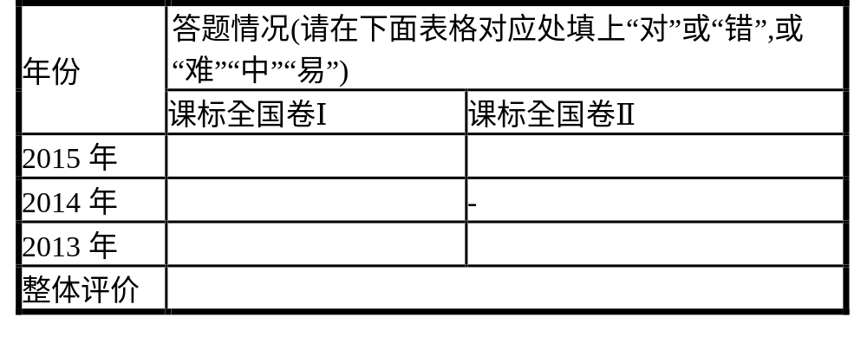
1
2
3
4
5
自我体验

Slide 10
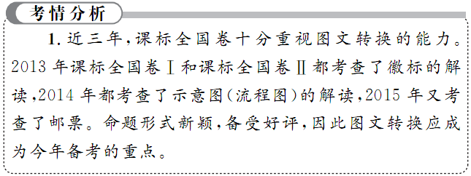
1
2
3
4
5
自我体验

Slide 11
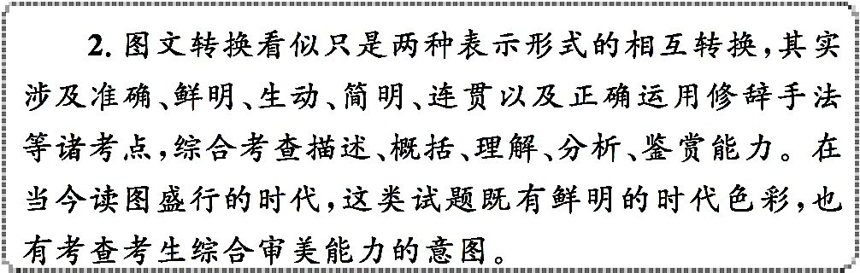
1
2
3
4
5
自我体验

